Slide 1


Môn: Phát triển ứng dụng di động
(Tuần 4-Project cuối kì)
Guide: Huỳnh Hoàng Hà

Slide 2
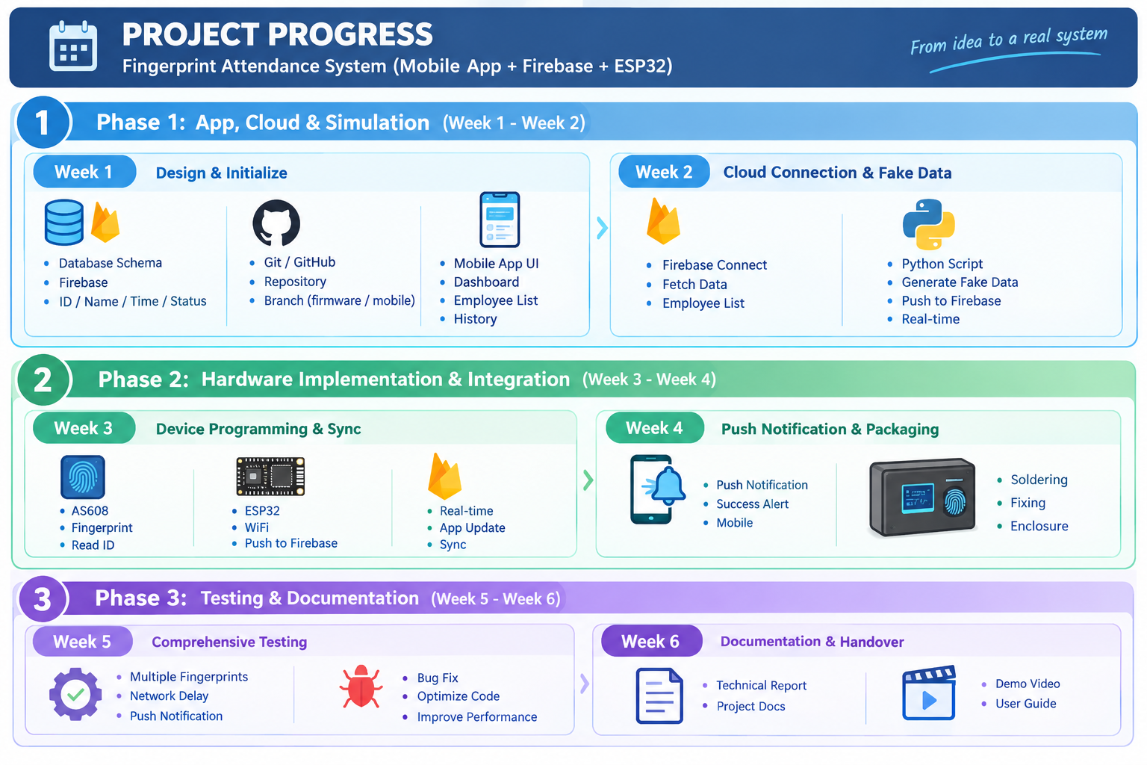
1. Quy trình triển khai

Slide 3
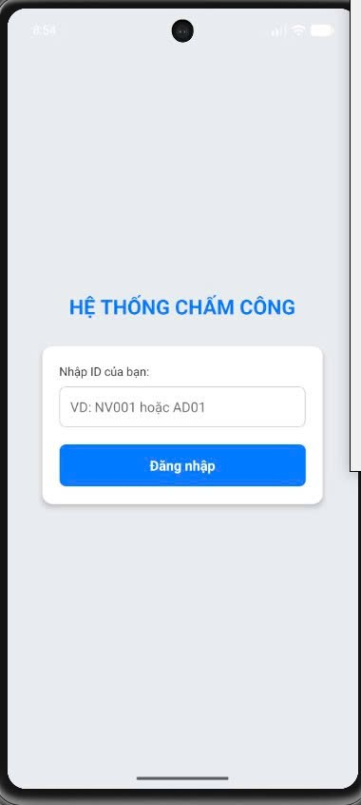
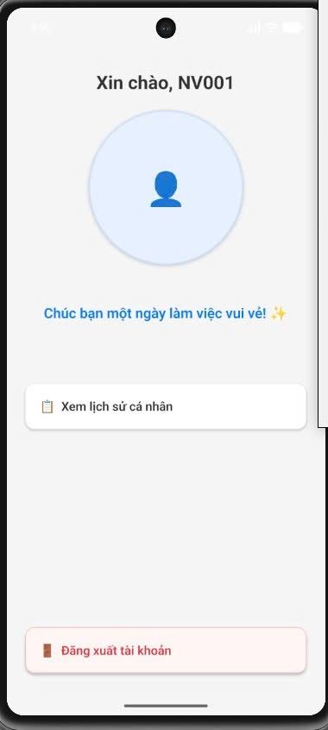
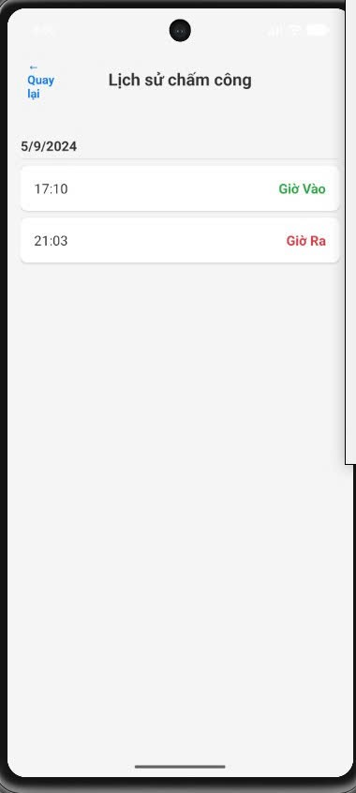
2. Mô phỏng ứng dụng qua máy ảo

Slide 4
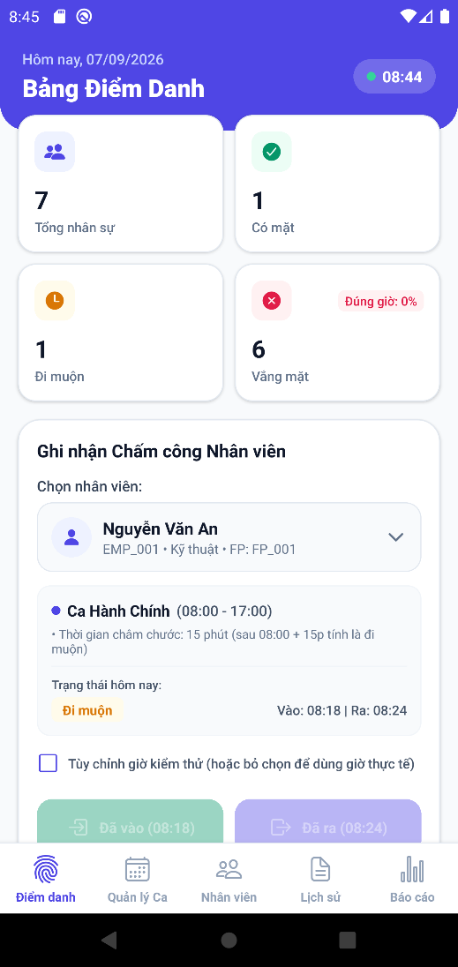
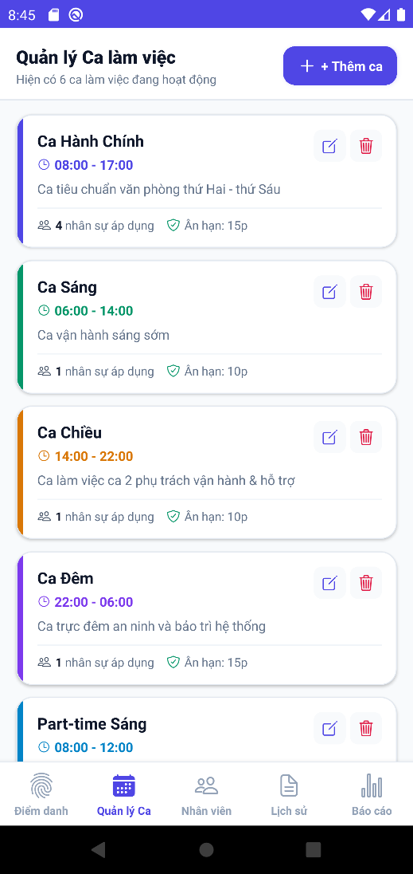
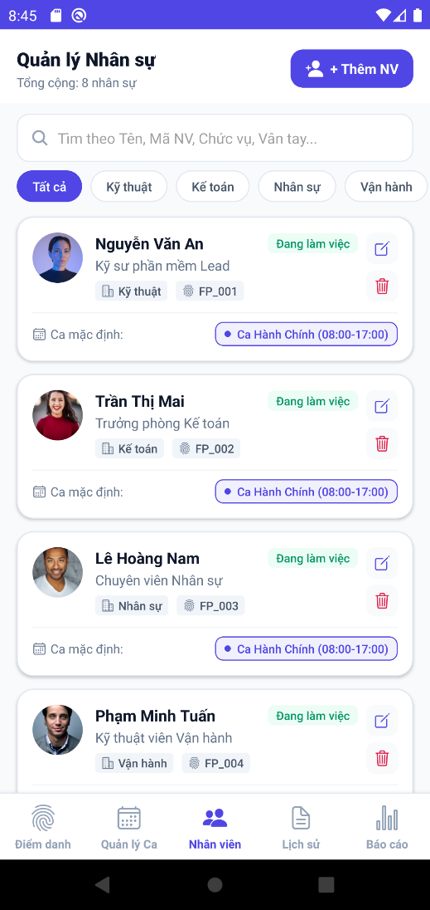
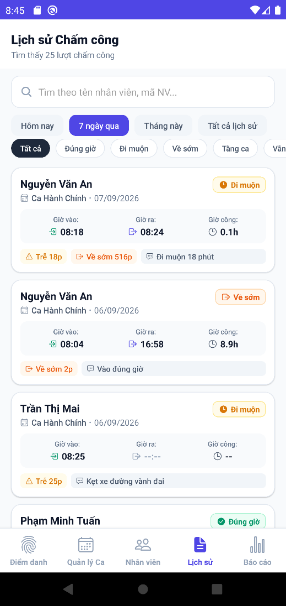
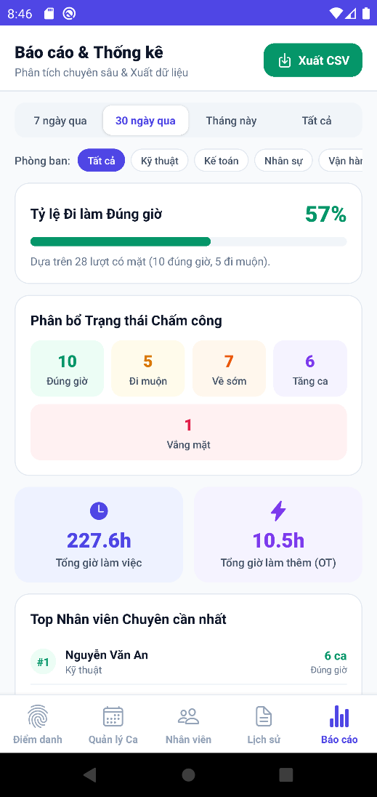
3. Chức năng Mobile App
Dùng phần mềm Android Studio để chạy thử và mô phỏng ứng dụng quản lý nhân sự

Slide 5
Thank You
www.themegallery.com

